Slide 1
概论
X_{R}
X _{e}
Y
给定单元
调节器
执行器
被控对象
X _{i}
变送器
单回路过程控制系统方框图
1、各种过程控制仪表的功能。
2、仪表之间联系信号，信号的传输方式，传输误差。
3、本质安全防爆系统的组成，本安防爆的充要条件。
4、本安仪表标识及应用场合。
5、安全栅的种类、电路分析。

Slide 2
概论
1、由控制系统流程图画闭环控制系统框图，组成仪表功能，计算过程参数。
0-100cm
上水箱
LT
液
位
调
节
器
液位变送器
8mA，H=?
作用方式
下水箱
水换成油变送器输出变化？
LT
扰动
储水箱
电动调节阀
何种阀
泵
图1 液位控制系统示意图

Slide 3
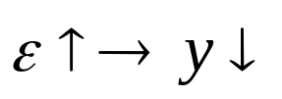
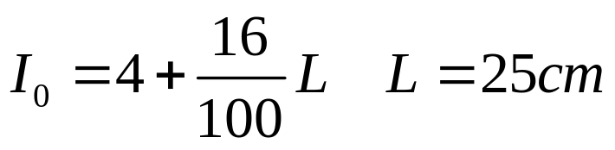

概论
1、解答：（1）单回路控制系统方框图。
扰动
液位
X_{R}
X _{e}
给定单元
调节单元
电动调节阀
上水箱
X _{i}
液位变送器
（2）反作用
（3）
（4）
水换成油，同样液位，变送器输出信号减小。
（5）
偏差增大，液位增高。能够，积分具有消余差作用。

Slide 4
概论
2、温度控制系统
加热炉
温度变送器
50-100℃
温度控制器
作用方式
管道
TT
TC
原料
12mA
T=?
SP=80℃
调节阀何种阀？
70-120℃，零点如何迁移？
燃料
图2 温度控制系统框图

Slide 5
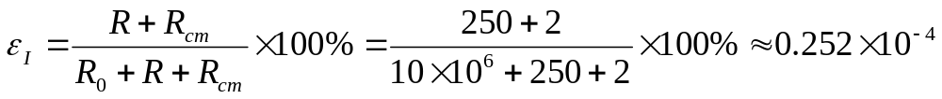
概论
3、图3为变送器与调节器连接原理图，设R₀=10M Ω，
R_{CM}=2 Ω ，R=250 Ω ， 试计算电流传输误差。
R _{cm}
I
R₀
R
图3 仪表间电流传输

Slide 6
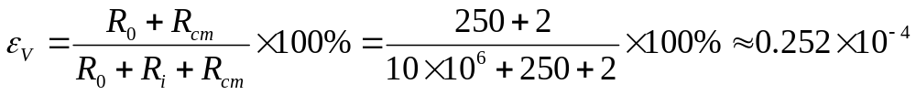
概论
4、图4为变送器与调节器连接原理图，设R₀=250Ω，
R_{CM}=2 Ω ，Ri=10M Ω ， 试计算电压传输误差。
R _{cm}/2
r₀
V_{i}
R_{i}
V₀
R _{cm}/2

Slide 7




概论
5、齐纳安全栅防爆电路如图。
（1）说明本安系统的充要条件。
（2）说明正常工作时，稳压管的状态。
（3）假设稳压管击穿时工作电流为50～80mA,调节器供电电压为28V时，VD1与VD2工作状态。
FU
变送器
或
执行器
调
节
器
VD₁
VD₂

Slide 8
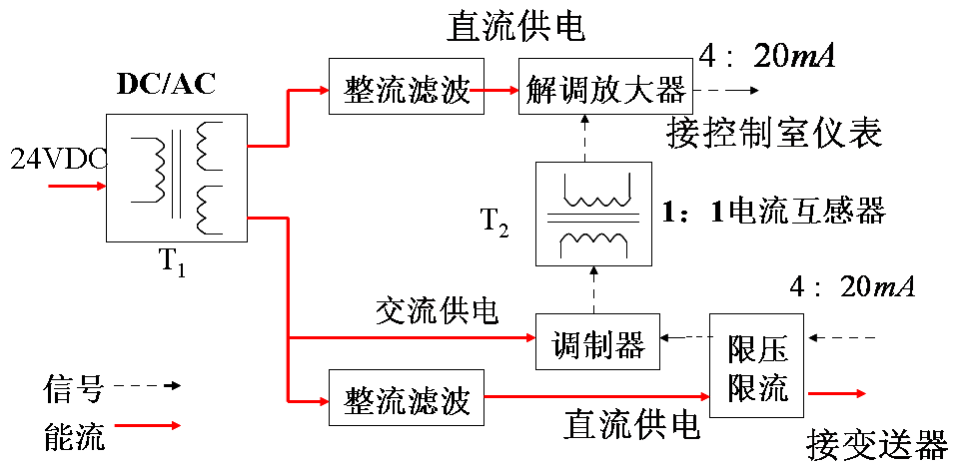
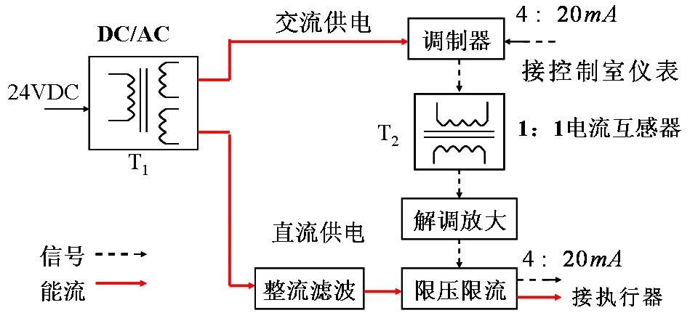
概论
6、变压器隔离安全栅
假设24V直流电源与变送器输出信号中均叠加有高频干扰信号说明安全栅工作原理。
检测端隔离式安全栅
执行端隔离式安全栅

Slide 9
概论
防爆标识+应用场所+引燃温度
7、EX ia II B T5 含义
应用于B类工厂，本安防爆仪表，表壳温度不超过100⁰C
8、应用于煤矿0区危险场所，
引燃温度不低于95⁰C，选用何种仪表，写出防爆仪表标志。
EX ia I T6
9、应用于工厂，C级爆炸性气体环境，气体引燃温度不低于110⁰C，写出防爆仪表标志
EX ia II C T5

Slide 10
1、调节器
X_{R}
X _{e}
Y
给定单元
调节器
执行器
被控对象
X _{i}
变送器
1、P、I、D调节规律及其特点。
2、P、PI、PD调节参数计算。
3、基型调节器电路分析。
电路实现功能，输入输出关系。
4、PI积分饱和原因、消除方法、抗积分饱和电路分析。

Slide 11
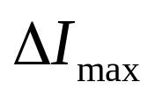






1、调节器
1、III型比例调节器，输入从4 ~8mA DC变化，输出从 4 ~14mA DC变化， δ =？
2、PI调节器，
调节器的δ和T_{I}为多少？
3、控制精度为0.2的DDZ-III调节器，最大电流偏差 。
4、PD调节器响应曲线如图，调节器的K_{D}和T_{D}为多少？
0
t

Slide 12
1、调节器
5、DDZ-III调节器输入电路如图
R5
R1
U
R2
IC1
i
U
R7
o1
R3
R6
U
U
R4
CM1
s
R8
U
CM2
U
B
（1）推导输出电压。说明电路功能。
（2）如果V_{S}=1～5V，V_{CM1}=V_{CM2}=0～1V， V_{B}=10V，
要求运算放大器输入端电压要高于2V才能工作。试计算放大器输入电压范围，说明放大器能否正常工作？

Slide 13
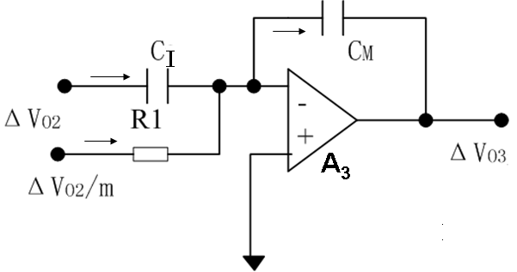
1、调节器
6、DDZ-III调节器PI电路如图。
（1）假设放大器为理想放大器，推导输出电压表达式。
（2）假设C_{M}=C_{I}，分别绘制m=1与m=10时PI响应曲线。
（3）说明快慢积分时积分时间常数的关系。

Slide 14
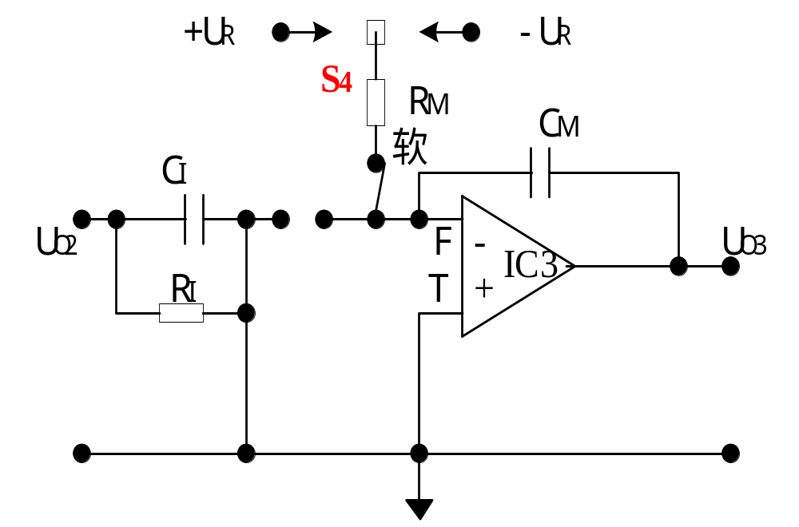
1、调节器
7、软手操电路如图。
（1）推导输出电压表达式。
（2）说明A， M 切换有无扰动？
（3）如果需要输出电压增大，S4开关切换到何种参考电压。
（4）如果需要快积分，R_{M}选择小档位还是大档位？

Slide 15
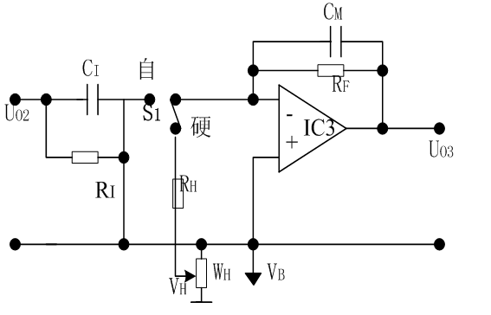
1、调节器
8、硬手操电路如图。
（1）推导输出电压表达式。
（2）说明A， H 切换有无扰动？
（3）如果输出电压为4V，V_{H}为多少？。
（4）如果V_{H}为-3V？输出电流为多少？

Slide 16
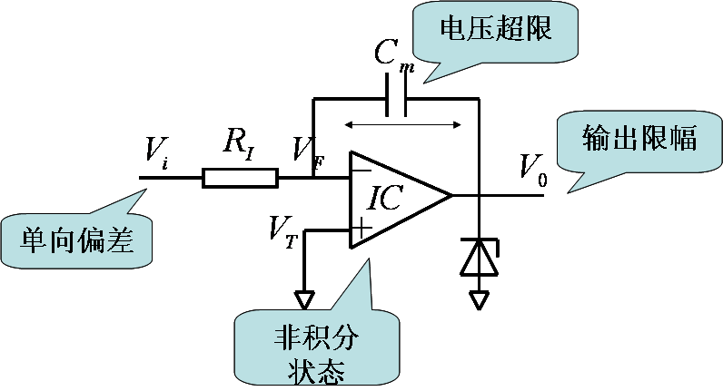
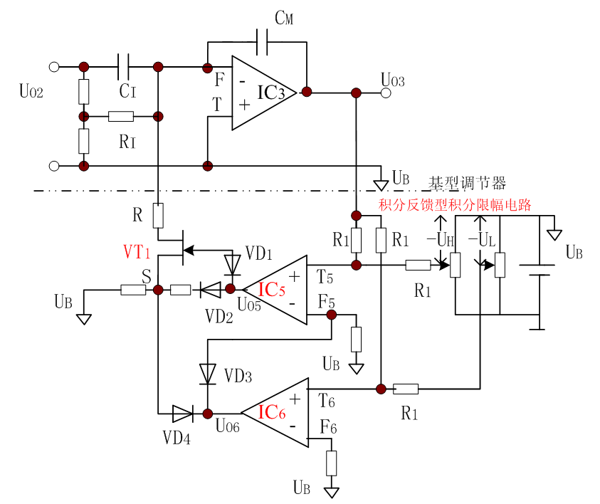
1、调节器
9、积分饱和产生原因、消除措施、抗积分饱和电路分析

Slide 17
第二章 变送器
扰动
X_{R}
X _{e}
给定单元
调节器
执行器
对象
X _{i}
变送器
1、由各种变送器的组成原理框图能够推导变送器整机表达式。
2、由各种变送器的整机表达式能够说明零点调整，零点迁移，量程调整方法。
3、能够绘制各种变送器曲线，计算变送器工作参数。
4、掌握各种变送器的功能及其工作原理。
5、掌握电气转换器的功能及其工作原理。

Slide 18




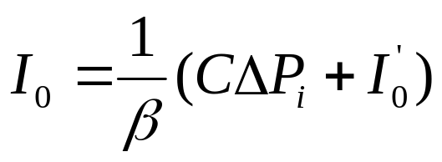
第二章 变送器
1、电容式差压变送器结构框图如图。
（1）推导输入输出关系。
（2）如果变送器为III变送器，说明调零与调量程。
（3）如果差压测量范围为0.0-1.0MPa，画出响应曲线。
（4）如果差压测量范围为1.0-2.0MPa，画出响应曲线。说明零点如何迁移。
调零、零点迁移
C
K
β

Slide 19
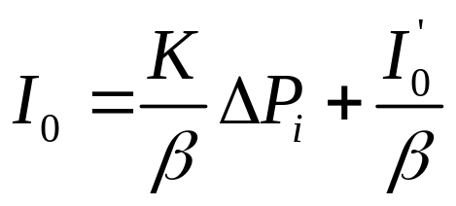
第二章 变送器
2、电容式差压变送器原理框图如图。
调零、迁移信号
差动电容
1/d₀
电容-电流转换电路
k₃(I₁+I₂)
感压膜片k₁
＋
放大和输出限制电路A
－
反馈
信号
测量部分
转换放大部分
反馈电路β
（1）推导整机表达式。
（2）说明如何实现调零与调量程。

Slide 20
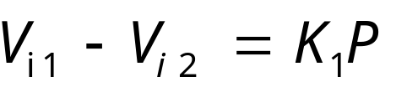
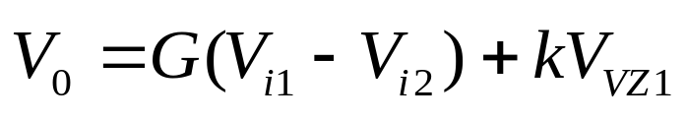
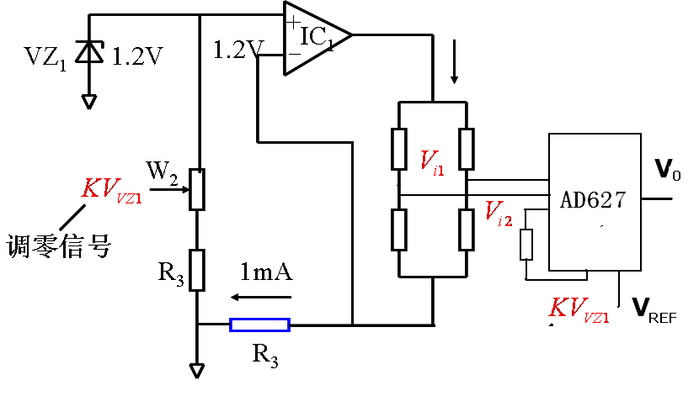
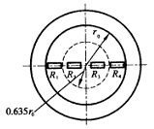
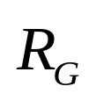
第二章 变送器
3、由扩散硅差压变送器电路如图。电桥输出
放大器输出电压为
（1）说明如何实现零点调整与量程调整。
（2）设K₁=10mV/kpa，G=200，调零电压为1V，现测得输出电压为4V，求压力值。

Slide 21
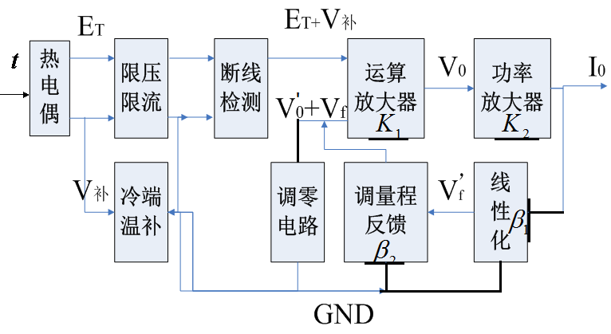
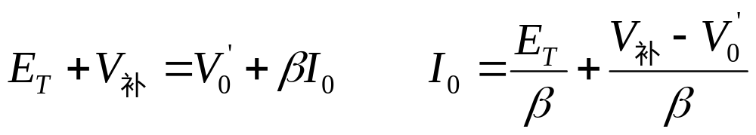
第二章 变送器
4、热电偶温度变送器组成框图。
（1）线性化原理
（2）冷端温度补偿原理
（3）推导整机表达式。说明如何进行零点与量程调整。

Slide 22
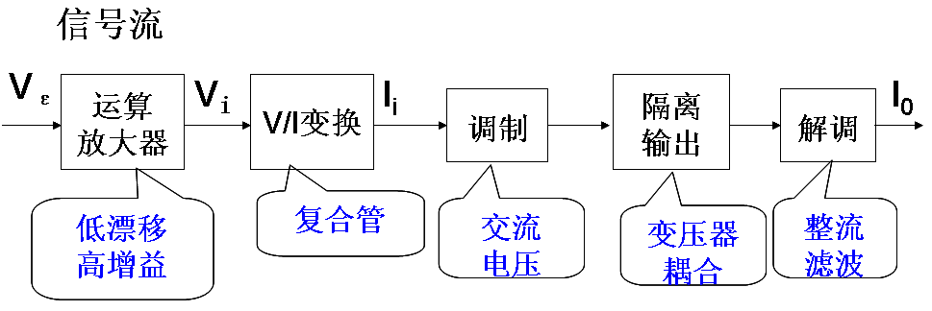
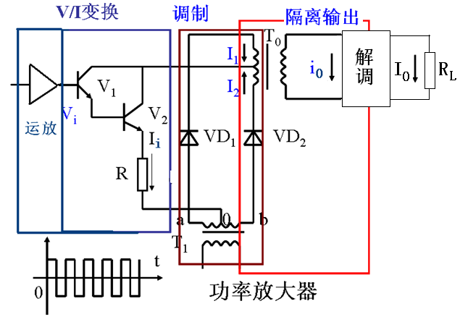
第二章 变送器
5、热电偶温度变送器放大单元组成框图。说明功率放大器的工作原理。
V_{ε}

Slide 23
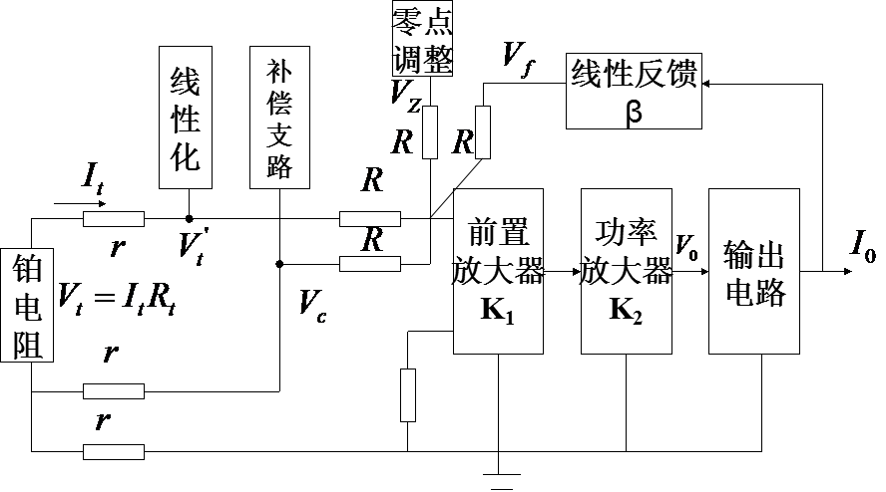

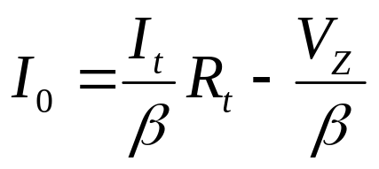
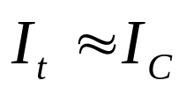
第二章 变送器
5、热电阻温度变送器组成框图。
（1）说明线性化原理。
（2）为何采取三线制电阻测温？
（3）写出整机表达式。

Slide 24
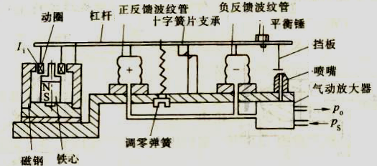
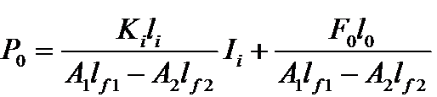
第二章 变送器
6、电气转换器输入输出信号关系，工作原理。
转换关系：4～20mA DC 转换为 20～100 kPa标准气压信号。
l_{f2}
l_{f1}
F_{i}
F_{f2}
F₀
L₀
F_{f1}
力矩平衡原理

Slide 25
第三章 执行器
扰动
X_{R}
X _{e}
给定单元
调节器
执行器
对象
X _{i}
变送器
1、电动执行器的功能、组成及工作原理。
2、伺服放大器、伺服电机、减速器、位置发送器的作用。
3、阀门定位器的组成结构与工作原理
4、调节阀的选择原则。
5、直线法与等百分比阀流量特性及其参数计算。

Slide 26

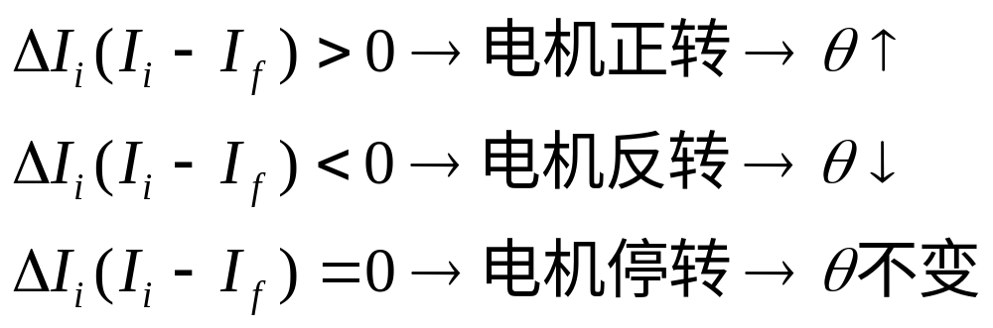
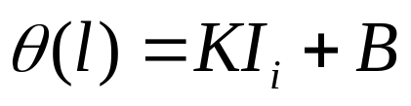
第三章 执行器
1、简述电动执行器的工作原理。伺服放大器、伺服电机、减速器、位置发送器的作用。
4～20mA
θ
I_{i}
伺服放大器
操作器
伺服电机
减速器
I_{f}
0~90^{O}
阀位
指示
位置发送器
放大器
执行机构

Slide 27
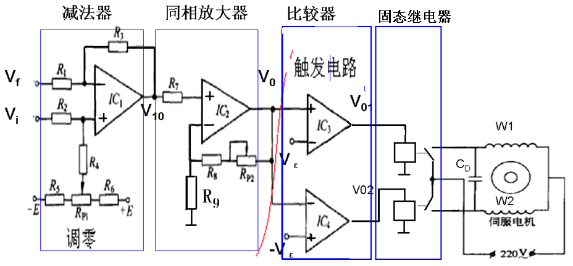
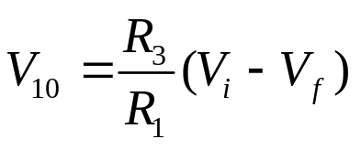
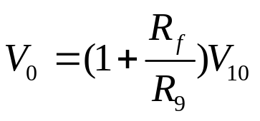
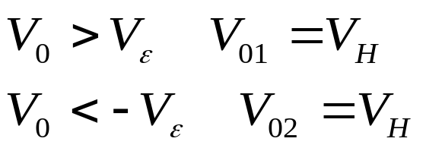

第三章 执行器
2、伺服放大器电路图如图，简述其工作原理。

Slide 28




第三章 执行器
3、气动调节阀选择原则？
锅炉冷水阀及控制方式选（）；锅炉蒸气阀及控制方式选（）；管道燃料气流量阀及控制方式（）
4、阀门定位器如图。
简述工作原理。
P₁
位置
反馈
I₀
电气转换加定位器
气源
阀门定位器示意图

Slide 29
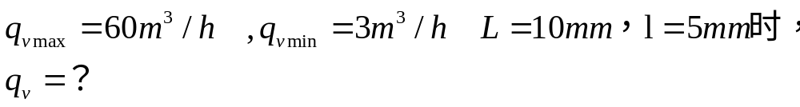
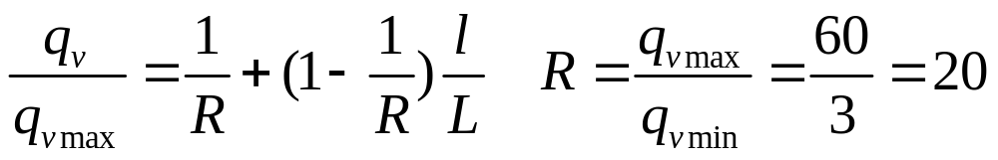
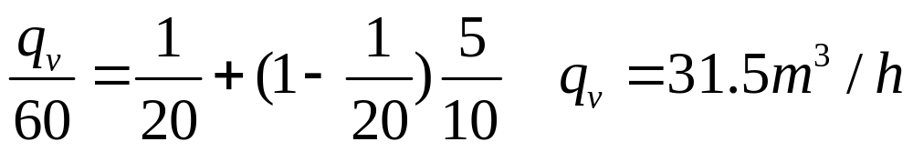
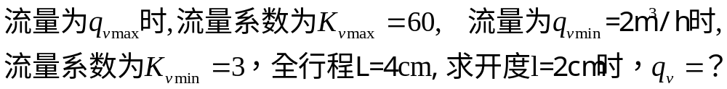
第三章 执行器
5、直线流量特性阀
6、对数流量特性阀

Slide 30
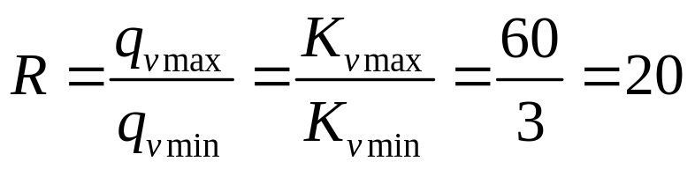
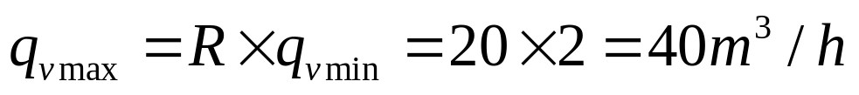
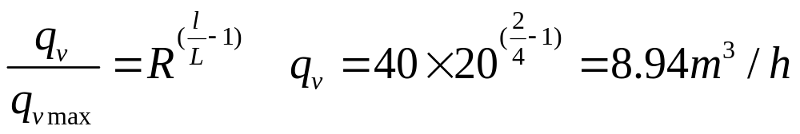
第三章 执行器
直线阀与等百分比阀流量特性方程，参数计算。

Slide 31
第四章 可编程调节器
扰动
X_{R}
X _{e}
给定单元
调节器
执行器
对象
X _{i}
变送器
1、KMM可编程数字调节器的组态
2、KMM可编程数字调节器的组态方法
3、可编程调节器的DDC控制、SPC控制
4、天然气储罐压力控制组态图分析

Slide 32
第四章 可编程调节器
1、可编程数字调节器的组态及组态方法
用户按工艺流程和控制要求，将若干功能模块进行“软连接” 的过程，即组态，实现调节器的运算和控制任务。
根据控制系统工艺流程图，设计绘制模块组态图（软连接图）
据组态图填写控制数据F001-F006、运算模块连接关系表
F101-F130。
填写组态表。F001-F006。
F001基本数据表
PID调节规律，运算周期，PID控制类型，与上位机有无通信，上位机异常切换方式等信息。
PID运算数据表F003
设置PID参数

Slide 33
第四章 可编程调节器
输入数据表F002
对输入数据进行预处理。包括工程量单位、精度、温度补偿、压力补偿、开方处理、数字滤波。
折线数据F004
对过程量进行线性化处理。决定折线表的形式（拐点数据）
可变参数设置 F005
设置在运算处理中使用的系数、常数等。
输出处理数据表F006
决定输出通道。确定输出端子与内部信号之间的连接关系。

Slide 34
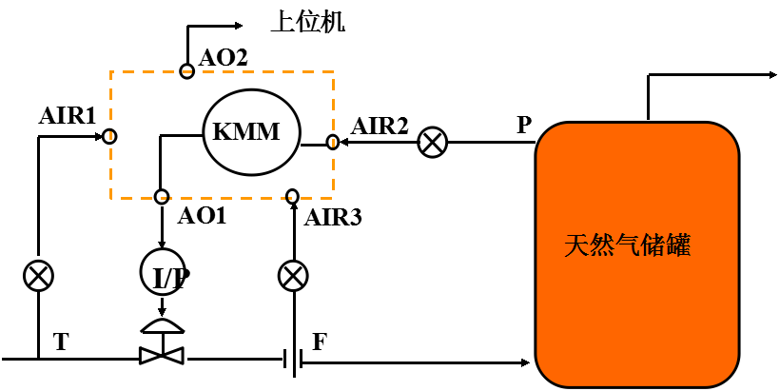
第四章 可编程调节器
2、可编程调节器的DDC控制、SPC控制。
SPC控制： PC机输出CSP→调节器SP。调节器SP自动跟踪PC机的CSP。
DDC控制：PC机取代调节器直接进行PID控制。调节器的给定值SP自动跟踪PV值，切换无扰动。
3、天然气储罐压力控制流程图如图。

Slide 35
第四章 可编程调节器
要求：压力PID控制，结果由AO1输出。
流量由差压变送器测量，结果又AO2输出。
流量q信号范围：0.00～70 .00t/h；
压力p信号范围：0.0～600.0kPa‘
压力报警上下限350.0～450.0kPa 。
画出压力控制组态图，填写组态表。

Slide 36
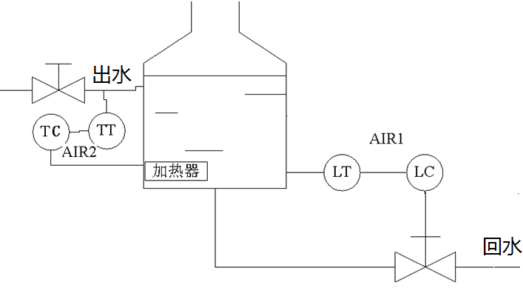
第四章 可编程调节器
3、某一家庭采暖电加热锅炉，假设出水与回水流量一定，出水温度范围为0.0-100.0⁰C，设定出水温度为70.0⁰C。画出组态图，填写组态表。

Slide 37
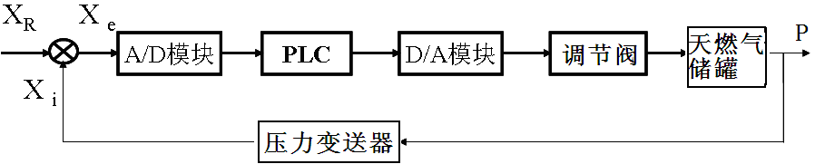
第五章 可编程控制器
扰动
X_{R}
X _{e}
给定单元
调节器
执行器
对象
X _{i}
变送器
1、A/D、D/A、PID功能模块功能指令。
2、根据功能要求能够分析梯形图实现的功能。

Slide 38
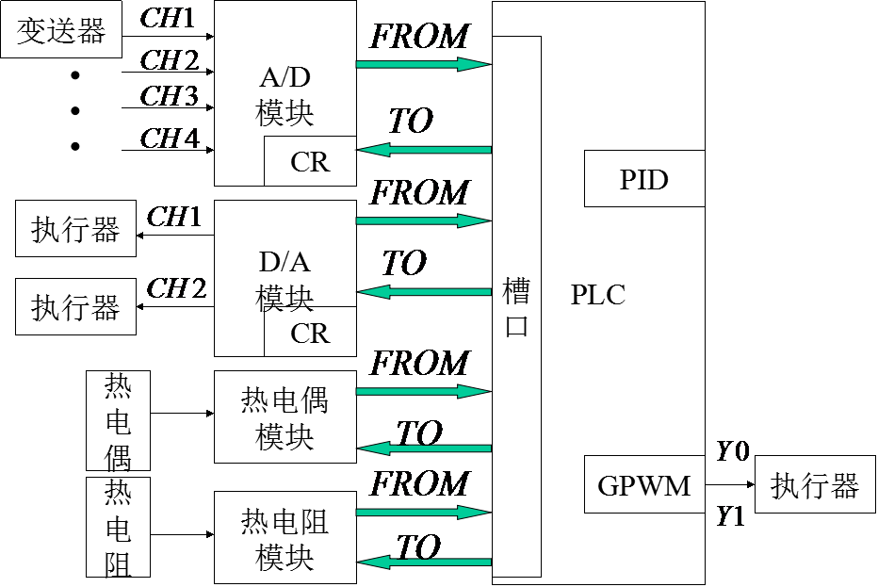
第五章 可编程控制器
1、功能模块与PLC主机接口结构图。

Slide 39
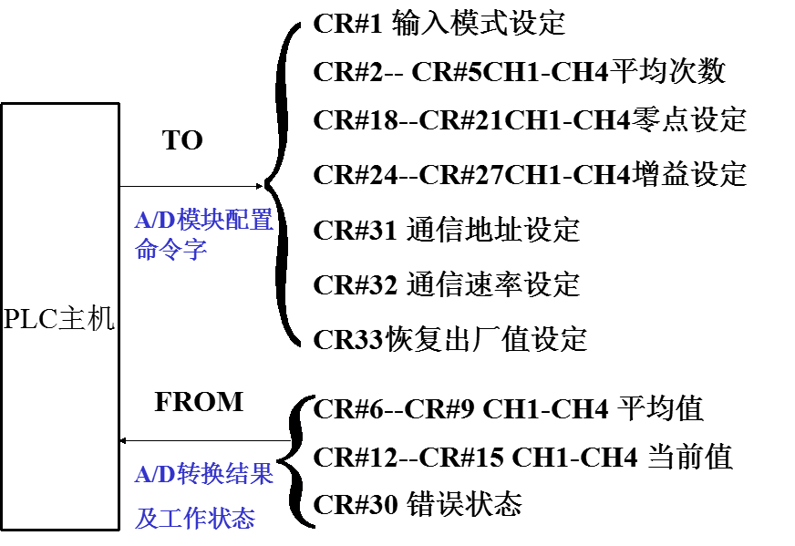
第五章 可编程控制器
2、A/D模块控制寄存器功能配置

Slide 40
第五章 可编程控制器
3、A/D模块功能指令格式
TO | K0 | K1 | H0688 | K1
写入
A/D卡接
PLC通道号
A/D卡控制寄存器地址号
PLC写入命令字
写入
笔数
FROM | K1 | K12 | D20 | K4
读出
A/D卡接
PLC通道号
A/D卡控制寄存器地址号
读出结果到PLC
寄存器
读出
笔数

Slide 41
第五章 可编程控制器
4、PID 功能模块
PID
D10
D11
D100
D120
PID | S1 | S2 | S3 | D
功能 | 目标值 (SV) | 现在值 (PV) | PID参数 | 输出值 (MV)
PID参数设置区间在D100-D114，需预先设定。
参数编号 | 功能 | 参数编号 | 功能
S3 | 取样时间（TS） | S3+5 | 偏差不作用范围
S3+1 | 比例增益（KP） | S3+6 | 输出值饱和上限
S3+2 | 积分增益（KI） | S3+7 | 输出值饱和下限
S3+3 | 微分增益（KD） | S3+8 | 积分饱和上限
S3+4 | 动作方向（DIR） | S3+9 | 积分饱和下限

Slide 42
第五章 可编程控制器
5、某一家庭采暖电加热锅炉，假设出水与回水流量一定，出水温度范围为0.0-100.0⁰C，设定出水温度为70.0⁰C。
温度变送器采用铂电阻温度变送器，输出4-20mA电流信号。
调节器采用13位A/D模块、内置PID模块的PLC及12位D/A模块。
4-20mA经过A/D模块转换为0-4000数字量。A/D模块需要配置参数：输入模式2（#1），零点迁移800（#18），增益4000（#24），采样次数4次（#2）。读出CH1平均值（#6）。
采样0-4000数字量经过D/A模块转换为4-20mA。D/A模块输出模式2（#1），零点迁移800（#22），增益4000（#28），输出数据寄存器地址（#10）。
假设PID参数已设置到D100-D114中，设定值2800已写入到D10，测量值存D11，PID控制结果存D20。编写PID控制程序。

Slide 43
第五章 可编程控制器
PID控制程序
X1
TO | K0 | K1 | H0002 | K1
A/D模块初始化
TO | K0 | K2 | K4 | K1
TO | K0 | K18 | K800 | K1
TO | K0 | K24 | K4000 | K1
TO | K1 | K1 | H0002 | K1
D/A模块初始化
TO | K1 | K22 | K800 | K1
TO | K1 | K28 | K4000 | K1

Slide 44
第五章 可编程控制器
M1013
FROM | K0 | K6 | D10 | K1
读A/D转换结果
PID | D10 | D11 | D100 | D20
PID运算
TO | K1 | K10 | D20 | K1
D/A转换输出
GPWM | D20 | D30 | Y0
若采用从Y0口输出PWM信号控制电加热器。PWM周期为4000ms，
已经存在D30中。

Slide 45
第六章 智能变送器和阀门定位器
1、与模拟变送器比较智能式变送器特点
（1）将微机融入变送器中。过程量的转换、处理、显示和传输软件编程实现。
（2）软件对信号进行非线性处理、温度压力补偿，保证转换精度。
（3）自诊断程序实现对变送器软硬件检测，故障报警。
（4）既能输出模拟信号又能输出HART协议等数字信号，与数据设定器可实现远程通信。
2、与模拟阀门定位器相比，智能阀门定位器优点。
将微机融入阀门定位器，采用先进的接口器件与控制方式（PWM），使定位更精确。

Slide 46
第六章 智能变送器和阀门定位器
3、智能阀门定位器的工作原理
模拟量的4～20mA信号传给微处理器，与阀位传感器的反馈进行比较，微处理器根据偏差的大小和方向进行控制计算，向压电阀发出电控指令使供气与排气阀门开大或关小。 使气动执行器阀杆精确定位。
4、智能阀门电定位器的功能
具有阀门快速定位功能，使阀门开度精确对应于调节器输出的控制信号。
5、HART协议信号的特点
在低频的4-20mA模拟信号上叠加幅度为±0.5mA的音频数字信号进行双向数字通讯。
2200HZ 代表数字信号 “0” 1100HZ 代表数字信号 “1” 。

Slide 47
第七章 集散控制系统
1、集散型控制系统及特点
定义：一种以微处理器为基础，对生产过程进行集中管理和分散控制的分布式计算机控制系统。
特点：危险分散，控制分散，而操作和管理集中
2、集散型控制系统的组成
三点一线。现场信息采集、处理与控制的现场I/O站；进行集中操作和监视的操作员站；进行系统组态生成和维护功能的工程师站；实现信息传输与信息共享的通信网络。
3、DCS局部网络常用的拓扑结构
总线型网络。节点无主从，通信介质光纤。
星型网络。通信介质光纤。

Slide 48
第七章 集散控制系统
4、DCS网络控制方法
轮询（主从结构）；令牌：（控制网络小数据包）；带有碰撞检测的载波侦听多重访问（管理网络较大数据包）
5、现场I/O站、操作员站、工程师站的作用
现场I/O站的作用：反馈控制、顺序控制、数据采集、与操作站通信功能。
操作员站的作用：利用CRT和键盘对生产过程进行集中操作和监视。
工程师站的作用：系统组态、系统测试、系统维护、系统管理。

